Slide 1

АЛГЕБРА
9 класс
ТЕМА:
РЕШЕНИЕ ЗАДАЧ

Slide 2
ПРОВЕРКА САМОСТОЯТЕЛЬНОЙ РАБОТЫ
  В упражнениях представлены события, происходящие в данных условиях. Определите для каждого события является ли оно невозможным, достоверным или случайным.
  452. 1) У двух учеников школы одинаковые имена;
  2) рост всех учеников школы одинаков.​
  453. Найдено третье слово на десятой странице случайно раскрытого учебника алгебры:
  1) «вероятность»
  2) начинается с «!»
  454. Выбран один из учащихся в списке журнала 9 класс ( в нем есть и мальчик, и девочка):
  это мальчик;
  выбранному учащемуся 16 лет;
  выбранному учащемуся 15 месяцев.
случайное
невозможное
случайное
невозможное
случайное
достоверное
невозможное

Slide 3
СОБЫТИЯ
Совместными называют события, которые в данных условиях могут произойти одновременно, например:
1. «Пошёл дождь» и «Наступило утро»
2. При бросании игральной кости выпало 2 очка и выпало число очков, кратное двум
Несовместными называют события, которые в данных условиях не могут произойти одновременно, например:
1. «Наступило утро» и «Наступила ночь»
2. При бросании игральной кости выпало 2 очка и выпало 5 очков

Slide 4
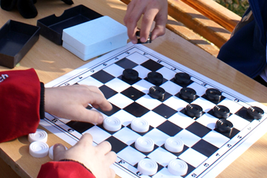
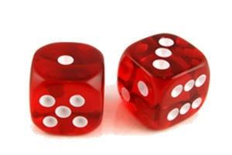
РЕШЕНИЕ ЗАДАЧ
  Объясните, какие из данных пар событий в следующих упражнениях совместны, а какие не совместны.
  457. По игре в шашки Саодат и Шухрата:
  Саодат выиграла, Шухрат проиграл;
  Саодат проиграла, Шухрат проиграл.​
  458. Брошен игральный кубик. На его верхней грани выпало:
  5 очков; 3 очка
  1 очко; нечетное число очков
совместное
несовместное
несовместное
совместное

Slide 5

В корзине лежало 3 красных и 3 жёлтых яблока. Наугад вынимают одно яблоко. Среди следующих событий укажите случайные, достоверные, невозможные события.
РЕШЕНИЕ ЗАДАЧ
А: Вынуто красное яблоко
СЛУЧАЙНЫЕ
В: Вынуто жёлтое яблоко
С: Вынуто зелёное яблоко
НЕВОЗМОЖНОЕ
D: Вынуто яблоко
ДОСТОВЕРНОЕ

Slide 6
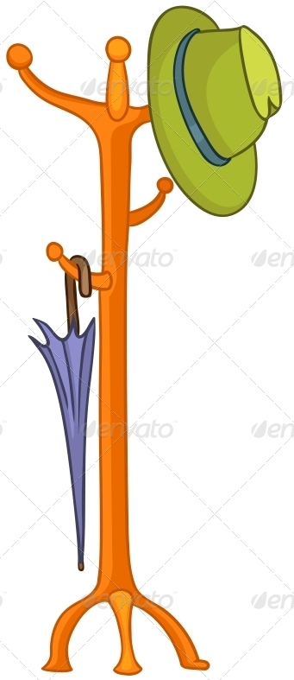

РЕШЕНИЕ ЗАДАЧ
Три господина, придя в ресторан, сдали в гардероб свои шляпы.
Расходились они по домам последними, притом в полной темноте,
поэтому разобрали свои шляпы наугад . Какие из следующих событий случайные, невозможные, достоверные?
А: «каждый надел свою шляпу».
В: «все надели чужие шляпы».
С: «двое надели чужие шляпы, а один - свою».
D: «двое надели свои шляпы, а один - чужую».
ОТВЕТ: события А,В,С – случайные,
событие D - невозможное

Slide 7

ЗАДАНИЯ ДЛЯ САМОСТОЯТЕЛЬНОГО РЕШЕНИЯ
Выполнить задания № 463, 464
на странице 189

